Slide 1
Introdução à Sistemas Computacionais
Prof. Ney Laert Vilar Calazans
Baseado em material original do Prof. Luis Otavio Campos Alvares (UFSC)
Última alteração: 17/10/2022

Slide 2
SUMÁRIO
Introdução, Definição e Estrutura Interna
Hardware
Software
2

Slide 3
Tecnologia da Informação
Bases tradicionais da economia
Terra / Meios de Produção
Trabalho
Capital Financeiro
Novo elemento
Informação
Terceira Revolução Industrial (tecno-científica)
Era da Informação
Computação + Telecomunicações

Slide 4
Transformação Social
Comunicação
E-mail, conversa on-line, vídeo conferência, redes sociais,...
Entretenimento e multimídia
Vídeo game, música eletrônica, estúdio de som, imagem e vídeo
Empresas, Governo e Burocracia
Automação do controle, documentação e processamento digital das informações, ...
Indústria
Máquinas autônomas, de precisão...
Comércio
Vendas pela Internet, organização da logística...

Slide 5
Características de Sistemas Computacionais
Alta velocidade de processamento
Alta capacidade de armazenamento
Possibilidade de replicação de informação
Processamento ininterrupto
Programáveis (!!??)

Slide 6
Benefícios trazidos por Sistemas Computacionais
Confiabilidade e Exatidão
Precisão no controle de processos
Aumento da produtividade
Análise de grandes quantidades de dados – Big Data
Auxílio à tomada de decisões
Agilidade nas operações
Redução da burocracia

Slide 7
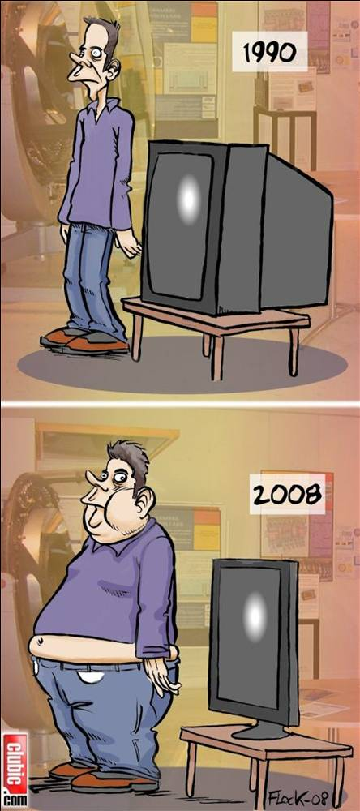
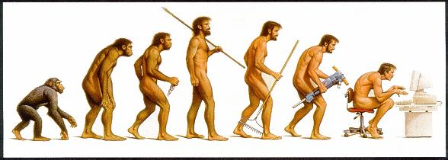
Desvantagens
Limitado ao que está programado
Sem criatividade
Difícil tratamento da ambiguidade
Obsolescência
Dependência

Slide 8
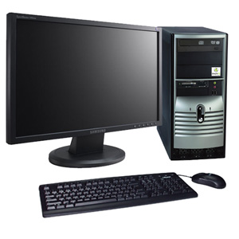
Definição
O que é um Sistema Computacional?

Slide 9
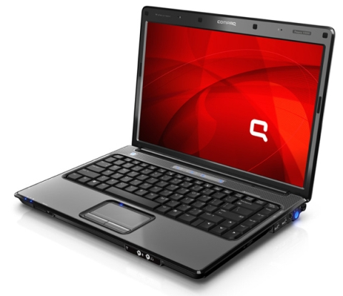
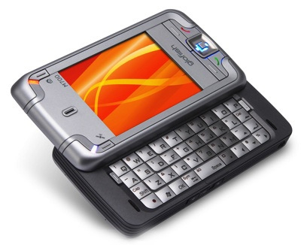
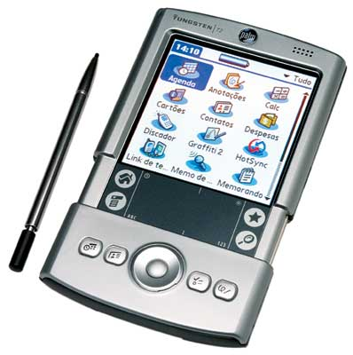
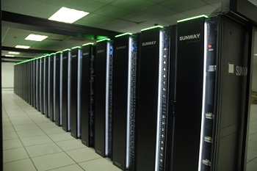
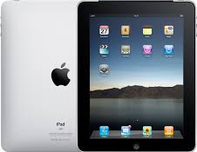
O que é um Sistema Computacional?

Slide 10
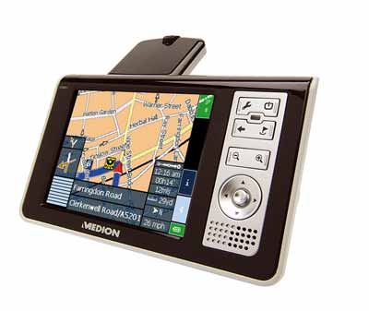
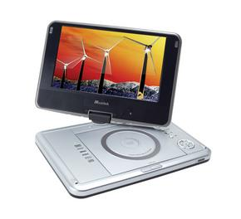
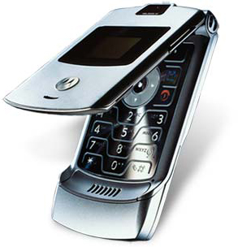
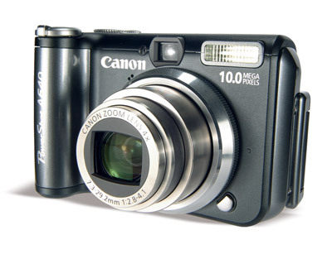
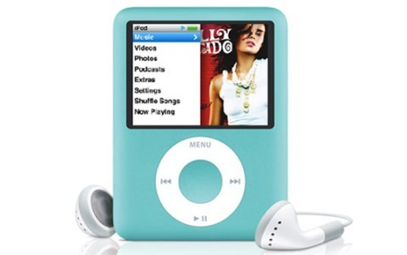
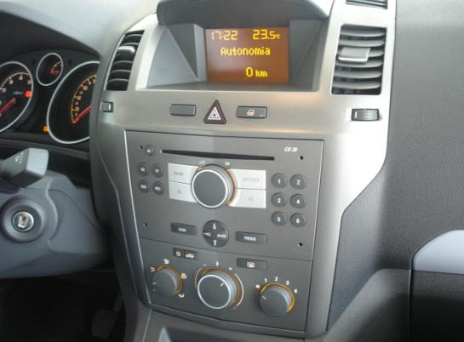
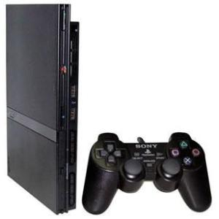
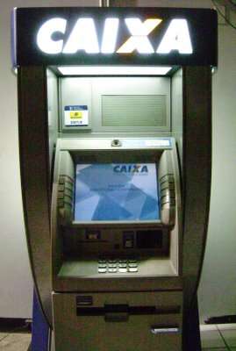
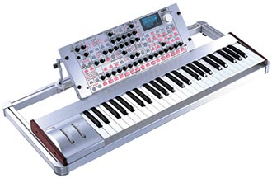
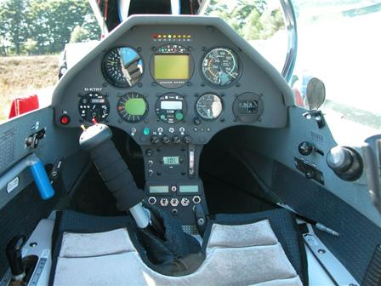
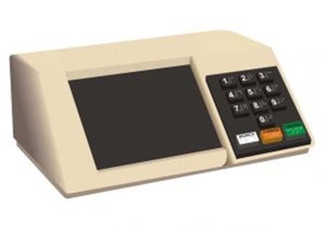
O que é um Sistema Computacional?

Slide 11
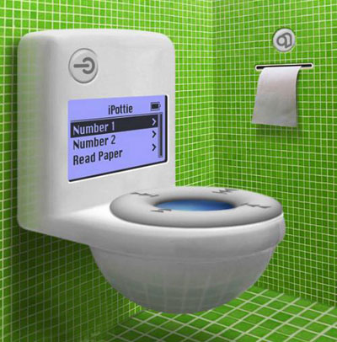
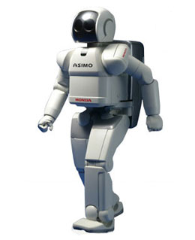
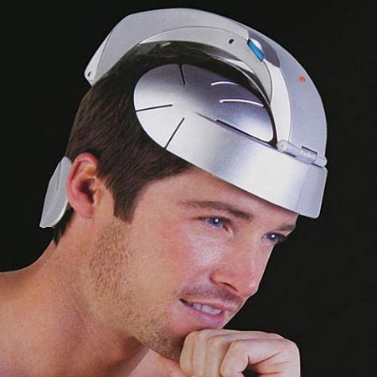
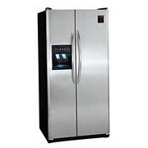
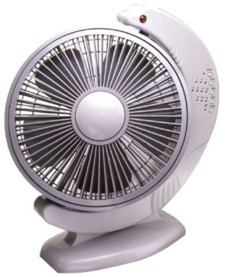
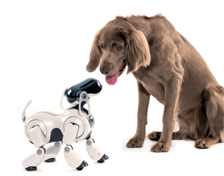
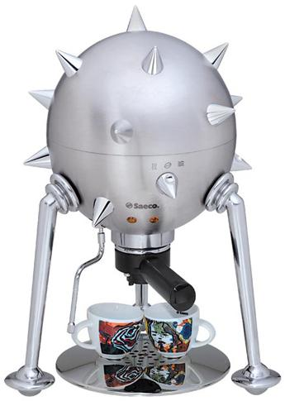
O que é um Sistema Computacional?

Slide 12
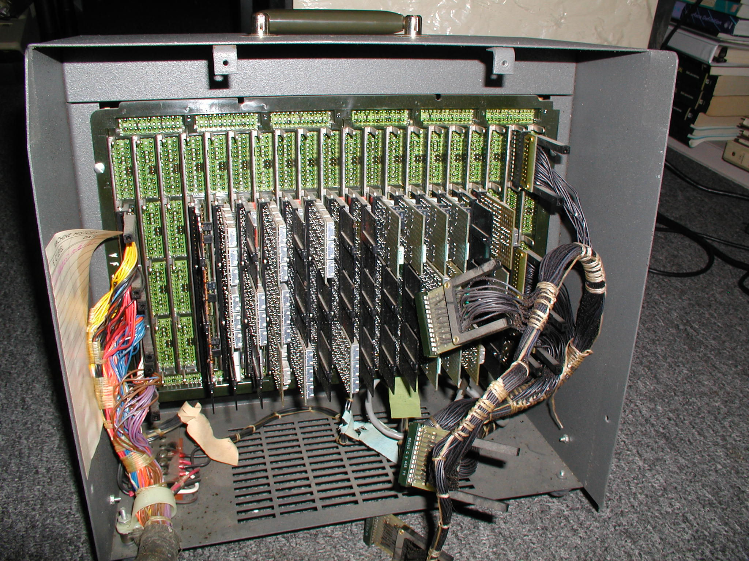
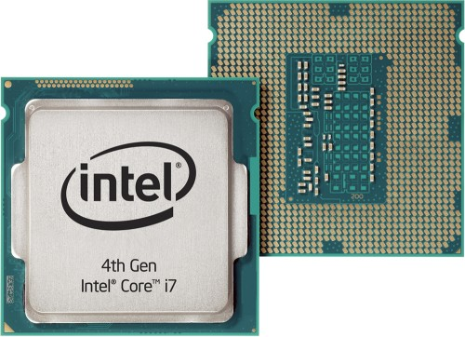
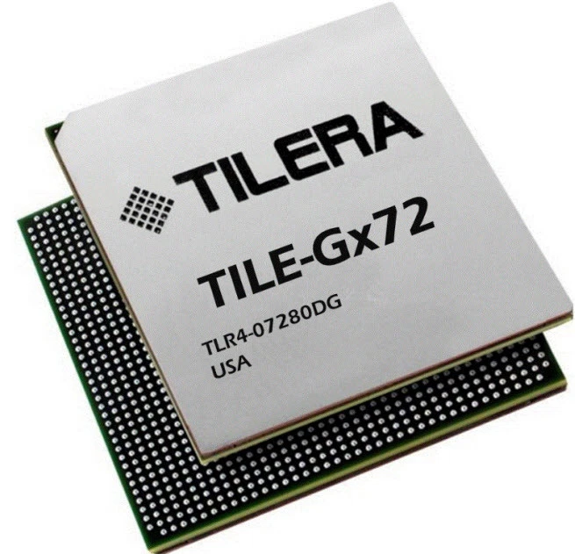
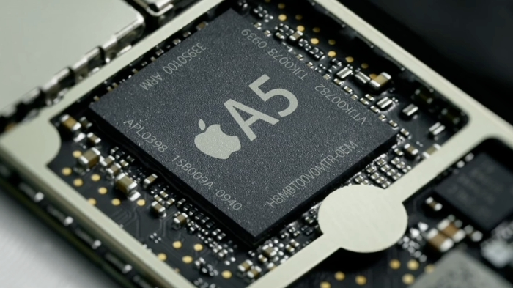
Computador x Processador → Semelhanças e diferenças
Processador → o principal componente de um computador – que executa as aplicações (software) percebidas externamente ao computador (e.g. o browser Chrome, o editor de apresentações Powerpoint, o editor de imagens Adobe Photoshop, o WhatsApp, etc.)
Hoje com frequência é um chip ou circuito integrado
No passado, podia ser um chip, uma placa, um armário enorme cheio de componentes eletrônicos e/ou eletromecânicos, etc.
Podem ser usados em computadores ou em outros artefatos

Slide 13
Computador x Processador → Semelhanças e diferenças
Computador → um equipamento completo, com pelo menos um processador principal e talvez vários outros processadores (dezenas...) que complementam a funcionalidade do equipamento
No passado computadores eram uma coisa e sistemas embarcados outra. Hoje, as fronteiras são difíceis de traçar...
Exemplos

Slide 14
Tipos de Computadores
Computadores pessoais (desktop)
Computadores portáteis (notebooks)
Computadores manuais (handheld)
Servidores, Mainframes
Supercomputadores
Sistemas Embarcados – (Todo e qualquer computador que não é percebido como tal por seus usuários)
Nodos da Internet das Coisas (IoT Nodes)

Slide 15
Computadores Pessoais (PCs)
Computadores de Mesa (desktop)
Também conhecidos como PCs, microcomputadores, ou computadores domésticos
Terminal de Rede
Unidade central de processamento e memória mínima
Projetado para ser usado em uma rede
Às vezes chamado de cliente magro (thin client)
Realiza a interface entre o usuário e um servidor
No passado, uma máquina sem poder de processamento local relevante; hoje, um PC mais básico

Slide 16
Computadores Portáteis
Computadores pequenos e leves – notebooks, netbooks
Suas capacidades se comparam às dos computadores de mesa
Processamento e memória similares
Disco rígido, CD/DVD
Capacidade de conexão em rede cabeada e sem fio

Slide 17
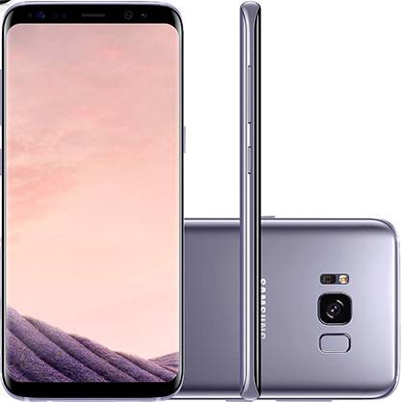
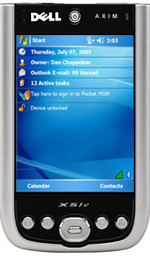
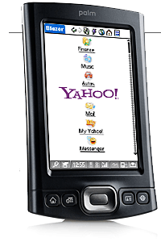
Computadores de Mão – Tablets e Smartphones
Exemplos
Palm
Ipad
Smartphones
Usos
Agenda de compromissos, contatos, tarefas
Rodam versões reduzidas de software: processadores de texto, planilhas eletrônicas, e-mail, acesso à WWW (Web)
Acesso sem fio (Wi-Fi ou celular) à Internet
Melhor seria (talvez) não classificá-los como computadores, programados, não-programáveis

Slide 18
Servidores e Mainframes
Computadores multiusuários → para necessidades de organizações de porte médio ou departamentos
Configurados para
Centenas ou milhares de usuários conectados
Suportam bancos de dados, sistemas integrados de gestão (controle de estoques, pedidos, faturamento) e outras aplicações empresariais
Suportam serviços de rede e Internet
Armazenam arquivos de uso compartilhado
Sistemas de reservas aéreas, sistemas bancários, etc

Slide 19
Supercomputadores
Rápidos e poderosos (number crunchers)
Podem processar Petaflops
Mas o que é 1 flops?
Floating Point Operations per second
Aplicações numéricas → grandes quantidades de dados
Previsão do tempo
Simulações e cálculos de alta precisão
Efeitos especiais para cinema
Inteligência Artificial
Cálculos para ciências, física, química, biologia

Slide 20
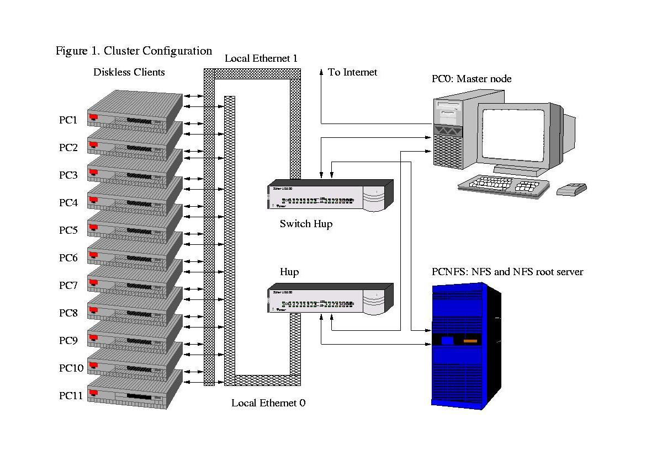
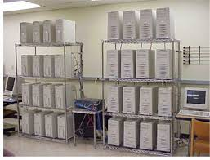
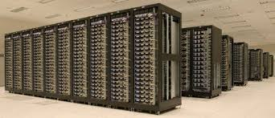
Clusters, Grids, Cloud, etc.
Cluster → Vários computadores (iguais) conectados com um acesso de controle (servidor) compartilhado e acesso externo, fisicamente localizados em um mesmo ambiente
Grid → União “ad hoc” de vários computadores (desktops, workstations, servidores, distintos ou não) produzindo um sistema distribuído que pode executar aplicações de forma compartilhada (via e.g. a Sun Grid Engine, SGE)
Cloud → Rede de clusters distribuída (muitas vezes mundialmente) que provê armazenamento e processamento redundante, acessível tipicamente via a Internet

Slide 21
Estrutura Interna de Computadores
Entradas
Processamento
Saídas
Dados
Dados
Dados
Dados
...
Operações
(Programa)
Informação
!!!

Slide 22
Terminologia
Dado
Valores que são trabalhados durante o processamento
Exemplos
10 (idade), 12 x 8 (pressão arterial), 1.99 (altura em metros), Maria (nome)
Instrução
Uma operação unitária que o computador tem a capacidade de processar → é atômica
Transforma/transporta dados
São ordens executadas pelo computador
Exemplos
instruções para entrada e saída (E/S) de dados
instrução de movimentação interna de dados (transferência)
instruções aritméticas
instrução de comparação
etc.
22

Slide 23
Terminologia
Programa
roteiro que orienta o computador, determinando a sequência de operações necessárias para executar uma determinada tarefa
É uma sequência de instruções que comanda a CPU
Hardware
conjunto de componentes eletrônicos, elétricos e mecânicos
Software
conjunto de programas que permitem o uso do hardware
Sistema Computacional (SC)
Denominação mais genérica que computador → Abrange sistemas embarcados, computadores, etc.

Slide 24
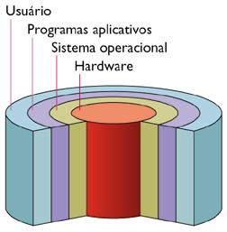
Composição de um Sistema Computacional (SC)
Hardware
Software
Usuário

Slide 25
SUMÁRIO
Introdução, Definição e Estrutura Interna
Hardware
Organização funcional de um sistema computacional
Sistema central
Sistema de entrada/saída
Representação de dados
Níveis de memória
Software

Slide 26
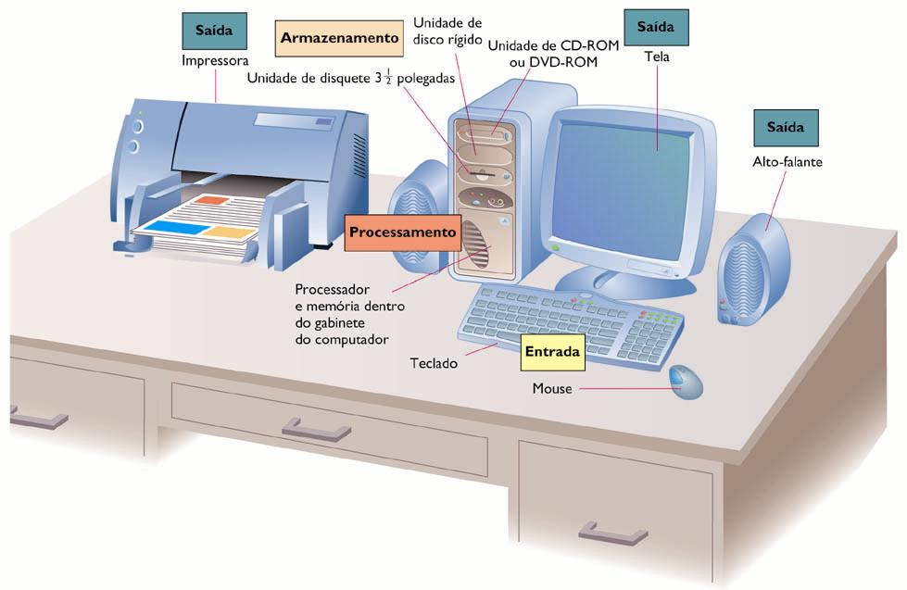
Exemplo Familiar - Computador Pessoal

Slide 27
Hardware (HW)
O hardware é a parte física do sistema computacional
Sistema Central
Periféricos
Entrada, Saída, Armazenamento e Comunicação

Slide 28
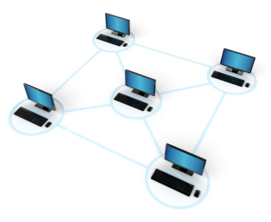
HW: Periféricos
Comunicação
Saída
Entrada
Armazenamento de Grande Volume

Slide 29
Organização do HW de um SC
SISTEMA CENTRAL (Placa-mãe, 1 ou mais chips, etc.)
PROCESSADOR (UCP)
CLOCK
BLOCO DE DADOS
UNIDADE LÓGICA E ARITMÉTICA (ULA)
BANCO DE REGISTRADORES
(Memória)
Sistema Central monoprocessado
Hoje é antigo, mas estrutura geral permanece
Replicando a UCP n vezes
Adicionando níveis de memória entre a UCP e a memória principal (Caches L1, L2 ...), etc.
Replicando as unidades de processamento (PF ou FPU, GPUs, etc.)
Barramento
MEMÓRIA PRINCIPAL
Detalhamento do Sistema Central
BLOCO DE CONTROLE
Barramento
...
INTERFACE
INTERFACE
...
PERIFÉRICO
PERIFÉRICO
Unidades de Entrada e Saída (E/S)

Slide 30
Organização do HW de um SC
Sistema Central contém
UCP Unidade Central de Processamento
Bloco de Controle (BC)
Unidade Lógica e Aritmética
Banco de Registradores
Sistema de Geração do relógio (Clock)
Memória Principal
Interfaces de Comunicação
Unidades de Entrada e Saída (E/S)
Teclado, mouse, impressora, vídeo, etc...
Bloco de Dados (BD)

Slide 31
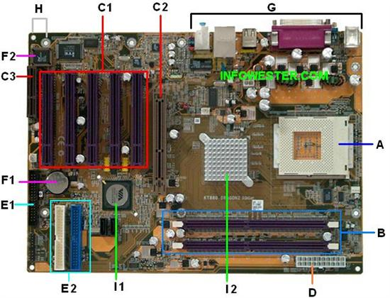
Exemplo → placa-mãe (motherboard) de um desktop
A- Processador (UCP-CPU)
B- Memória RAM (Slots)
C- Slots de Expansão (E/S)
D- Connector do cabo de força
E- Conector HD (Padrão antigo)
F1- Bateria
F2- BIOS (Basic I/O Subsystem)
G- Outros Conectores (USB, impressora, etc.)
H- Furos para prender a placa
I- Chips de controle da placa - Bridges

Slide 32
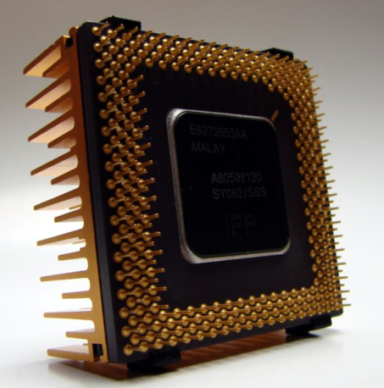
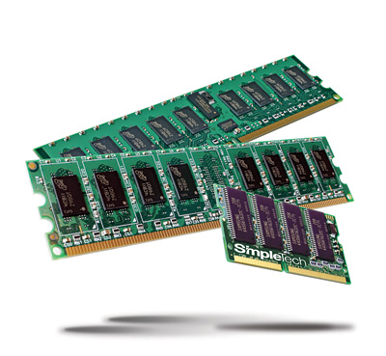
Processador e memória
Processador
Unidade Central de Processamento
(CPU – Central Processing Unit)
Memória (armazenamento primário)
Memória RAM
Há outras tais como memórias Cache

Slide 33
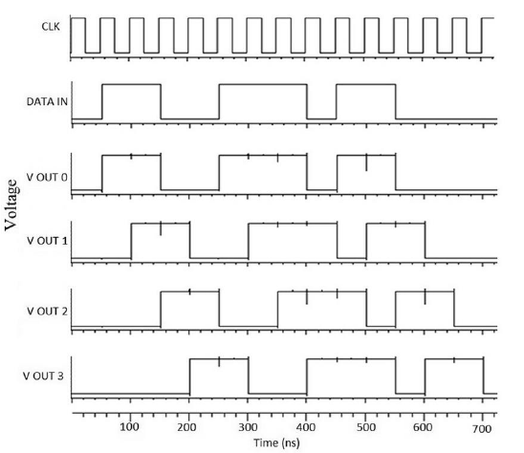
Unidade Central de Processamento (UCP)
CPU
Bloco de Controle (BC)
Controla fluxo de informações, executa as instruções na sequência correta
Unidade Lógica e Aritmética (ULA ou ALU)
Operações aritméticas (+,-,*,/) e lógicas (AND, OR, XOR, NOT, etc.)
Na placa mãe (motherboard)
Clock (relógio)
Padrão de tempo (clock) → onda periódica
Entrada do sistema → gera pulsos a intervalos regulares
A cada pulso uma ou mais operações realizadas

Slide 34
Memória
Memória principal
Armazena temporariamente as informações (instruções e dados)
Dados ficam disponíveis p/ processamento (pela ULA) e para transferência para os equipamentos de saída
Organizada em porções de armazenamento, cada qual com um endereço
ROM (Read Only Memory)
não depende de alimentação (de energia) para manter o conteúdo
memória permanente
informações não podem ser apagadas (há casos especiais)
geralmente vem gravada do fabricante
apenas de leitura
Programas em memória ROM: Basic Input/Output Subsystem (BIOS)
rotinas de inicialização do computador, reconhecimento do hardware, identificação do sistema operacional, contagem de memória
Orientar o computador nas 1ªs operações

Slide 35
Memória
Memória principal
RAM (Random Access Memory)
memória de armazenamento temporário
utilizada pelo usuário para executar programas
restringe-se ao período em que o equipamento está em funcionamento
memória é volátil (seu conteúdo desaparece ao desligar)
armazena programas e dados
guarda resultados intermediários do processamento
Informações podem ser lidas e gravadas

Slide 36
Sistemas de E/S
Periféricos (ou Unidades de Entrada e Saída)
dispositivos conectados a um computador que possibilitam a comunicação do computador com o mundo externo
Unidades de entrada
Permitem que informações sejam introduzidas na memória do computador
Exemplos
Mouse, teclado
Unidades de saída
Transformam a codificação interna dos dados em uma forma legível pelo usuário
Exemplos
Impressora, vídeo, caixa de som

Slide 37
Representação dos Dados
Bit
BInary digiT
componente básico da memória
menor unidade de informação
pode assumir dois valores
1 --> ligado (ON) ou 0 --> desligado (OFF)
Byte
Agrupamento de 8 bits
Pode corresponder a um caractere: letra, dígito numérico, caractere de pontuação,...
Com um byte é possível representar-se até 2⁸ = 256 símbolos diferentes

Slide 38
Representação dos Dados
Códigos de representação de dados
O caractere → unidade básica de armazenamento nos sistemas
Armazenamento de caracteres (letras, algarismos e outros símbolos) → usa código específico
certos conjuntos de bits representam certos caracteres (via padrão)
Bastante utilizados no passado: ASCII, EBCDIC e UNICODE
Hoje, usa-se ASCII-E (American Standard Code for Information Interchange - Extended), de 8 bits
Unidades de Medida
Servem para quantificar quantidades de informação (memória, transferências, etc.)
Indicam capacidade de armazenamento (disco, CD, etc.), usualmente em bytes
K | Quilo | Mil | 2¹⁰ | 1.024
M | Mega | Milhão | 2²⁰ | 1.048.576
G | Giga | Bilhão | 2³⁰ | 1.073.741.824
T | Tera | Trilhão | 2⁴⁰ | 1.099.511.627.776
P | Peta | Quatrilhão | 2⁵⁰ | 1.125.899.906.842.624

Slide 39
Níveis de Hierarquia de Memória
Diferentes velocidades de acesso
Memória Cache
altíssima velocidade de acesso
acelera o processo de busca de informações na memória
localizada logicamente entre o processador e a memória principal
pode tanto integrar o microprocessador (cache interna), como consistir de chips adicionais instalados na placa-mãe do micro (cache externa)
tamanho tipicamente pequeno
Memórias Auxiliar e Auxiliar-Backup
discos, CDs e fitas

Slide 40
SUMÁRIO
Introdução, Definição e Estrutura Interna
Hardware
Software
Software aplicativo
Software básico
Sistema operacional
Linguagens de programação
Utilitários

Slide 41
Software (SW) - Introdução
Programa
Uma sequência de instruções
Processador decodifica e executa instruções uma a uma (vale para 1 core)
Transformação de dados ocorre no BD (via ULA) ou componentes similares, sob coordenação do BC
Na execução
instruções e dados estão na memória
são trazidos da memória para a UCP

Slide 42
Software (SW) - Introdução
Classes de Instruções
Instruções de E/S
Leituras/escritas de/para fita, disco magnético, pendrive, CD, DVD, gravação, etc.
Instruções de transferência
da memória para a CPU, de um registrador para outro
Instruções Aritméticas
adição, subtração, multiplicação, divisão
Instruções Lógicas
E (AND), OU (OR), NÃO (NOT), OU-Exclusivo (XOR), etc.
Instruções de Comparação
=, <, >, ….

Slide 43
Software (SW) - Introdução
= some
010...
= variável A
Exemplo de uma Instrução Codificada
1ª posição da memória
110..
= variável B
2ª posição da memória
111...
3ª posição da memória

Slide 44
Software (SW)
Software aplicativo
Programas criados para solucionar problemas do usuário final do computador
Exemplos
Contabilidade (planilhas), folha de pagamento, correção de provas, editor de texto, etc
Software básico (I)
Programas que permitem a usuários especiais (desenvolvedores) criar e modificar software
O Sistema Operacional, Suporte a Linguagens de Programação, Utilitários
Sistema Operacional (ex: Windows, Unix, Linux, DOS, iOS, Android, etc.)
Gerência de memória, do processador, de arquivos, e dos dispositivos de E/S

Slide 45
Software Básico - II
Suporte a Linguagens de Programação
Exemplos de linguagens - Lisp, Prolog, Cobol, Pascal, C, C++, C#, Java, etc.
Linguagem = conjunto de convenções e regras que especificam como instruir o computador a executar tarefas
Linguagem é meio de comunicação entre o programador que deseja criar um software (para tratar determinado problema)
Gerações de linguagens (Não muito preciso!)
1ª geração: linguagens em nível de máquina
2ª geração: linguagens de montagem (Assembly)
3ª geração: linguagens orientadas ao usuário
4ª geração: linguagens orientadas à aplicação
5ª geração: linguagens de conhecimento

Slide 46
Linguagens de Programação
1ª Geração: Linguagens em nível de máquina
Instrução 0010 0001 0110 1100
realiza a soma (código de operação 0010) do dado armazenado no registrador 0001, com o dado armazenado na posição de memória 108 (0110 1100)
Programa: sequência de zeros e uns
programação trabalhosa, cansativa e fortemente sujeita a erros
2ª geração: Linguagens de Montagem (Assembly)
Minimiza dificuldades da programação em notação binária
Códigos de operação e endereços binários substituídos por mnemônicos
ADD R1, TOTAL
E.g. - R1 representa o registrador 1 e TOTAL é o nome atribuído ao endereço de memória 108
Processamento requer tradução para linguagem de máquina

Slide 47
Linguagens de Programação
3ª geração: Linguagens Orientadas ao Usuário
Maioria surgiu nas décadas de 50 e 60:
FORTRAN, COBOL, PL/1, Pascal, Basic, C, ...
4ª geração: Linguagens Orientadas à Aplicação
Facilita o processo de desenvolvimento de aplicações
Gera código sem erros a partir de requisitos de expressões de alto nível
Facilita o uso de linguagens → usuários finais podem resolver problemas computacionais sem intermediários
SQL
select nome from alunos where CodCurso=“EngCivil”

Slide 48
Linguagens de Programação
5ª geração: Linguagens de Conhecimento
Mecanismos da área de inteligência artificial
Sistemas especialistas, processadores de língua natural e sistemas com bases de conhecimento
Um sistema de 5ª geração armazena conhecimento complexo de modo que a máquina pode obter inferências a partir da informação codificada
Ex: PROLOG
Níveis de linguagem
linguagens de baixo nível
primeira e segunda geração
linguagens de alto nível
terceira geração em diante

Slide 49
Tradutores de Linguagens de Programação
Linguagem de máquina
Linguagens de Baixo Nível
Linguagem de Montagem (Assembly)
Tradutor → Montador
Linguagens de Alto Nível
Tradutores: Compilador ou Interpretador

Slide 50
Tradutores de Linguagens de Programação
Tradutor
programa que recebe como entrada um programa escrito em uma linguagem de programação (a linguagem fonte) e produz como resultado as instruções deste programa traduzidas para linguagem de máquina (a linguagem objeto)
Se a linguagem do programa fonte é uma linguagem de montagem (assembly language) o tradutor é chamado de Montador (assembler)
Tradutores que traduzem os programas escritos em linguagem de alto nível
compiladores e/ou interpretadores

Slide 51
Tradutores de Linguagens de Programação
Compilador
traduz um programa escrito em linguagem de alto nível
produz um programa em linguagem objeto (linguagem executável, ou seja, linguagem de máquina)
pode ser executado uma ou mais vezes
Interpretador
traduz um programa escrito em linguagem fonte, instrução a instrução, enquanto o executa
cada vez que um programa interpretado tiver que ser re-executado, todo o processo de interpretação é refeito, independentemente de ter havido ou não modificações no código fonte do programa desde sua última execução
Programas compilados tendem a ser executados mais rapidamente que seus correspondentes interpretados

Slide 52
Tradutores de Linguagens de Programação

Slide 53
Software Básico - Utilitários
Utilitários
Softwares de apoio à solução de problemas de disco, memória, etc
Desfragmentador, limpeza de disco, ...
Compactadores e descompactadores de arquivos, programas anti-vírus
Vírus
Programas capazes de se instalar de forma clandestina nos sistemas
Podem adotar procedimentos perturbadores
fazer uma bolinha pular na tela, ...
declaradamente destrutivos (apagar informações)

